Slide 1
Do Not Disturb
2017180002 고선우
2020184015 박가현
2020184025 이승희

Slide 2
목차
1
시장 환경
5
개발에 사용할 기술
2
게임 소개
6
역할 분담 및 개인 별 준비 현황
3
타 게임과의 차이
7
일정
4
개발 환경
8
참고 문헌

Slide 3
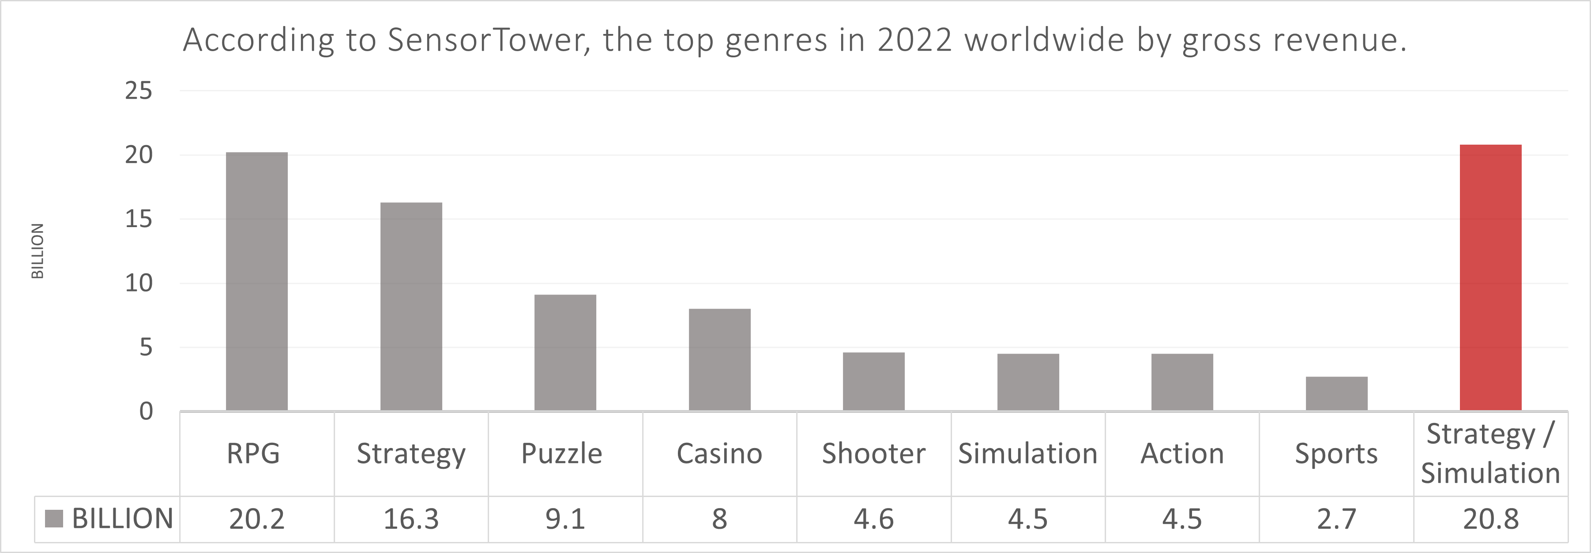
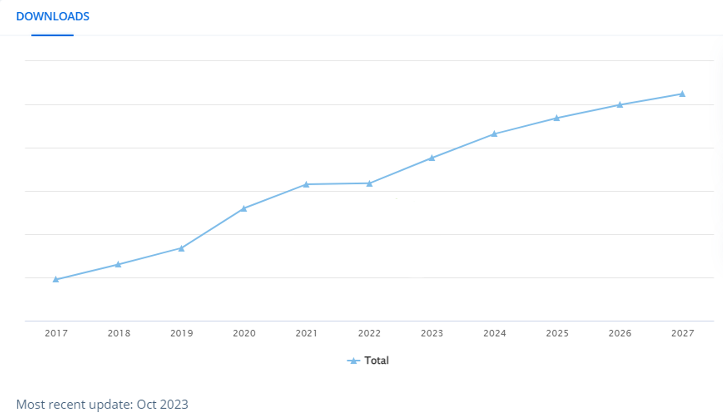
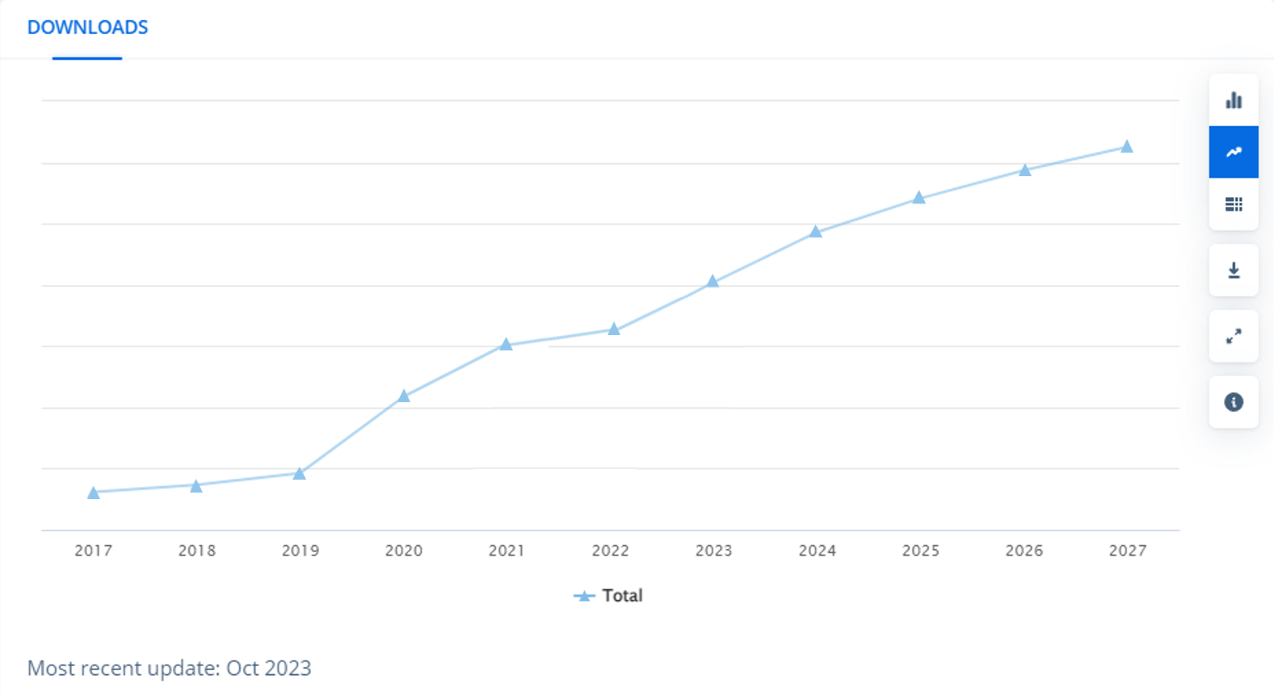
시장 환경
시뮬레이션 장르
전략 장르
최근의 통계에서 보듯이 시뮬레이션 장르는 다른 장르에 비해 높은 수익률을 보이고 있으며
시장의 일시적인 변동이 보이지만, 장기적으로는 시뮬레이션 게임이 높은 관심을 받고 지속적으로 성장할 것으로 판단되어
이러한 전망을 바탕으로 전략 시뮬레이션 장르를 선택했다.

Slide 4
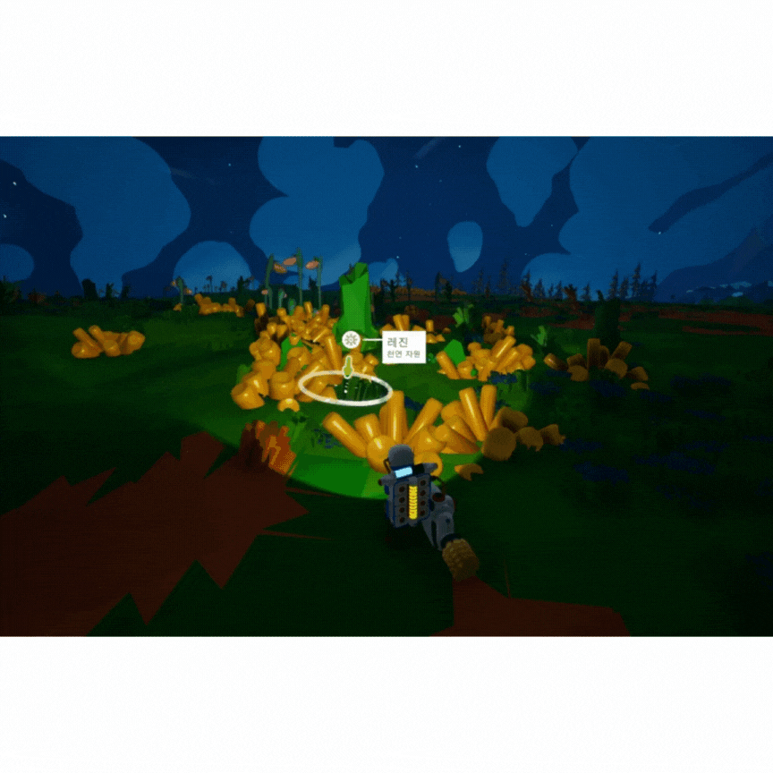
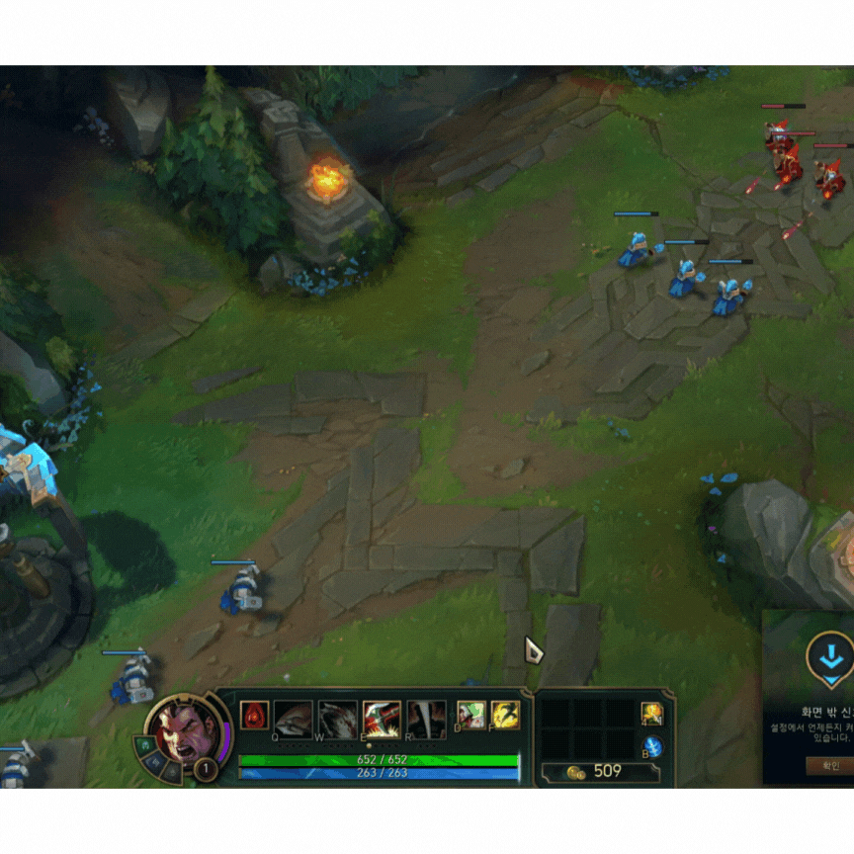
게임 소개
필드에 있는 자원을 직접 채취해서
적의 공격을 방어하는 포탑, 적을 공격하는 포탑을 건설해
10웨이브 를 버티거나 적의 기지를 파괴하면 승리한다.
보유한 자원을 이용해 기지를 업그레이드 시킨다

Slide 5
게임 소개
목표
웨이브 방어
기지 공격
일정 시간 마다 오는 적의 공격을 방어한다.
플레이어의 발전 정도에 따라 적의 공격이 강해진다.
4, 7, 10웨이브에는 스페셜 웨이브가 존재한다.
모든 웨이브에서 방어를 성공하면 승리한다.
공격 포탑에서 생성된 유닛으로 적의 기지를 공격한다.
연구를 통해 유닛을 업그레이드한다.
적의 모든 기지를 파괴하면 승리한다.

Slide 6
게임 소개
게임 시작
자원 채취
포탑 건설 및 연구
일정 시간 후 방어
방어 중 자원 채취 및 건설가능
10웨이브 후
생존 및 섬멸
No
No
패배
Yes
승리

Slide 7
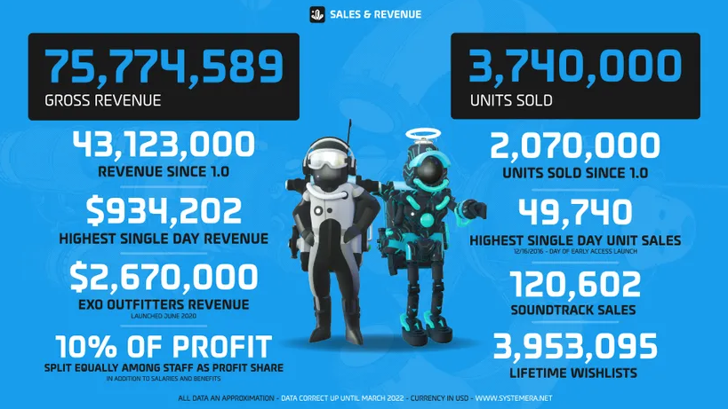
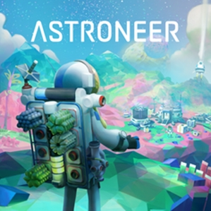


타 게임과의 차이점
아스트로니어
지표면/지하의 자원을 채취하여 발전하는 것이 주 목적
자원을 이용해 설비를 건설하여 기지의 기능을 발전
도구 제작 및 생물 연구를 통해 상위 도구, 건물을 해금하는 등 생존과 탐색
-> 확실한 목표가 없다.
-> 생존게임인데 위기감이 없다.

Slide 8





개발 환경
Unity
3Ds Max
Swit
GitHub
ZBrush

Slide 9
구현할 기술
A* 알고리즘을 이용한 길 찾기
쉐이더 제작
랜덤 지형 생성
나만의 맵 만들기

Slide 10
역할 분담 및 개인별 준비 현황
고선우 | 박가현 | 이승희
그래픽 리소스 제작 맵 제작 이펙트 | A*를 이용한 길 찾기 | 쉐이더
게임엔진1 3D 모델링 3D 애니메이션 | C++,STL,3D게임프로그래밍,자료구조,알고리즘

Slide 11
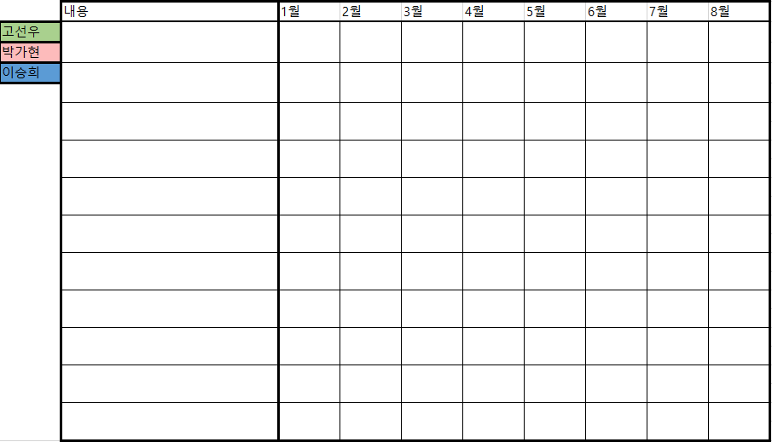
일정

Slide 12
참고 문헌
문서
https://www.vintageisthenewold.com/game-pedia/what-genre-of-game-are-the-most-profitable
https://www.dooit.co.kr/survey/report/index/193996/2
https://web.archive.org/web/20220804165535/
https://www.gamedeveloper.com/blogs/3-years-of-astroneer-live-a-marketing-comms-post-mortem
사진
아스트로니어
리그 오브 레전드
유니티
스윗
깃허브
3d max
zbrush

